Slide 1
RASEINIŲ LOPŠELIS- DARŽELIS ,,SAULUTĖ”
PROJEKTO „GAMTOS TYRINĖJIMO PASLAPTYS “
REFLEKSIJA
Parengė vyresniosios auklėtojos
Virginija Narbutienė, Alytė Ramanauskienė
2019-12-03

Slide 2
Bandymai, eksperimentai, tyrinėjimai -
tai aktyvi veikla, kurios metu vaikai kaupia patirtį, diskutuoja, sutelkia dėmesį, samprotauja, įsimena. O daugiausia naujų žinių ugdytiniai gauna patys bandydami, tyrinėdami aplinką, įvairių aplinkos daiktų ir reiškinių savybes.

Slide 3
Dalyviai: Lopšelio- darželio ,,Saulutė“ vaikai ir auklėtojos.
Vieta: grupės, lauko erdvės.
Įgyvendinimo laikas: 2019 m. spalio- lapkričio mėn.

Slide 4
Projekto tikslas
Sudaryti vaikams kūrybinę atmosferą tyrinėti bei eksperimentuoti gamtos medžiagomis, technikomis, palaikant pakilią nuotaiką tyrinėjimo procesui ir rezultatui.

Slide 5
Uždaviniai
Tyrinėjimas:
Laikysis tyrinėjimo žingsnių, saugaus tyrinėjimo taisyklių.
Atliks paprastus bandymus su gamtinėmis medžiagomis padedant suaugusiajam.
Samprotaus apie tai, ką atrado, sužinojo, kels tolesnius klausimus, ką dar galima būtų tyrinėti.
Kūrybiškumas:
Turės galimybę drąsiai veikti, daryti savaip.
Nusiteiks grožio, kūrybos potyriams bei džiaugsmui.

Slide 6
Estetinis suvokimas:
Išreikš emocijas pasakodami ką išgyveno, patyrė tyrinėdami.
Grožėsis ir aptars kartu su bendraamžiais sukurtus bandymus.
Problemų sprendimas:
Spontaniškai darys netikėtus atradimus, pritaikys tam tikras išeitis.

Slide 7
Rezultatai, išvados
Samprotavo apie tai, ką atrado, sužinojo, kėlė klausimus, ką dar galima būtų tyrinėti.
Tyrinėjimus tęsė sukurtoje naujoje erdvėje.
Grupėse ir kieme vaikai eksperimentavo gamtos medžiagomis, atliko paprastus bandymus, išbandė įvairius raiškos būdus.
Vaikai patyrė tyrinėjimo džiaugsmą, įgijo pažintinės patirties.

Slide 8
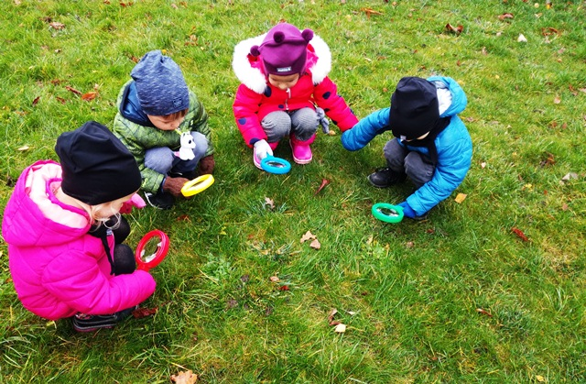

Slide 9
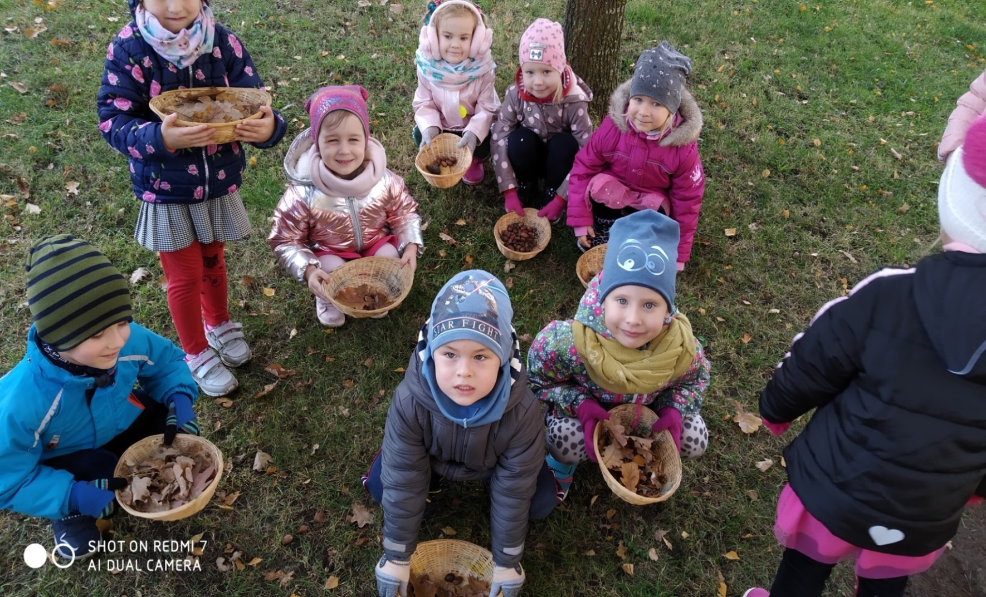

Slide 10
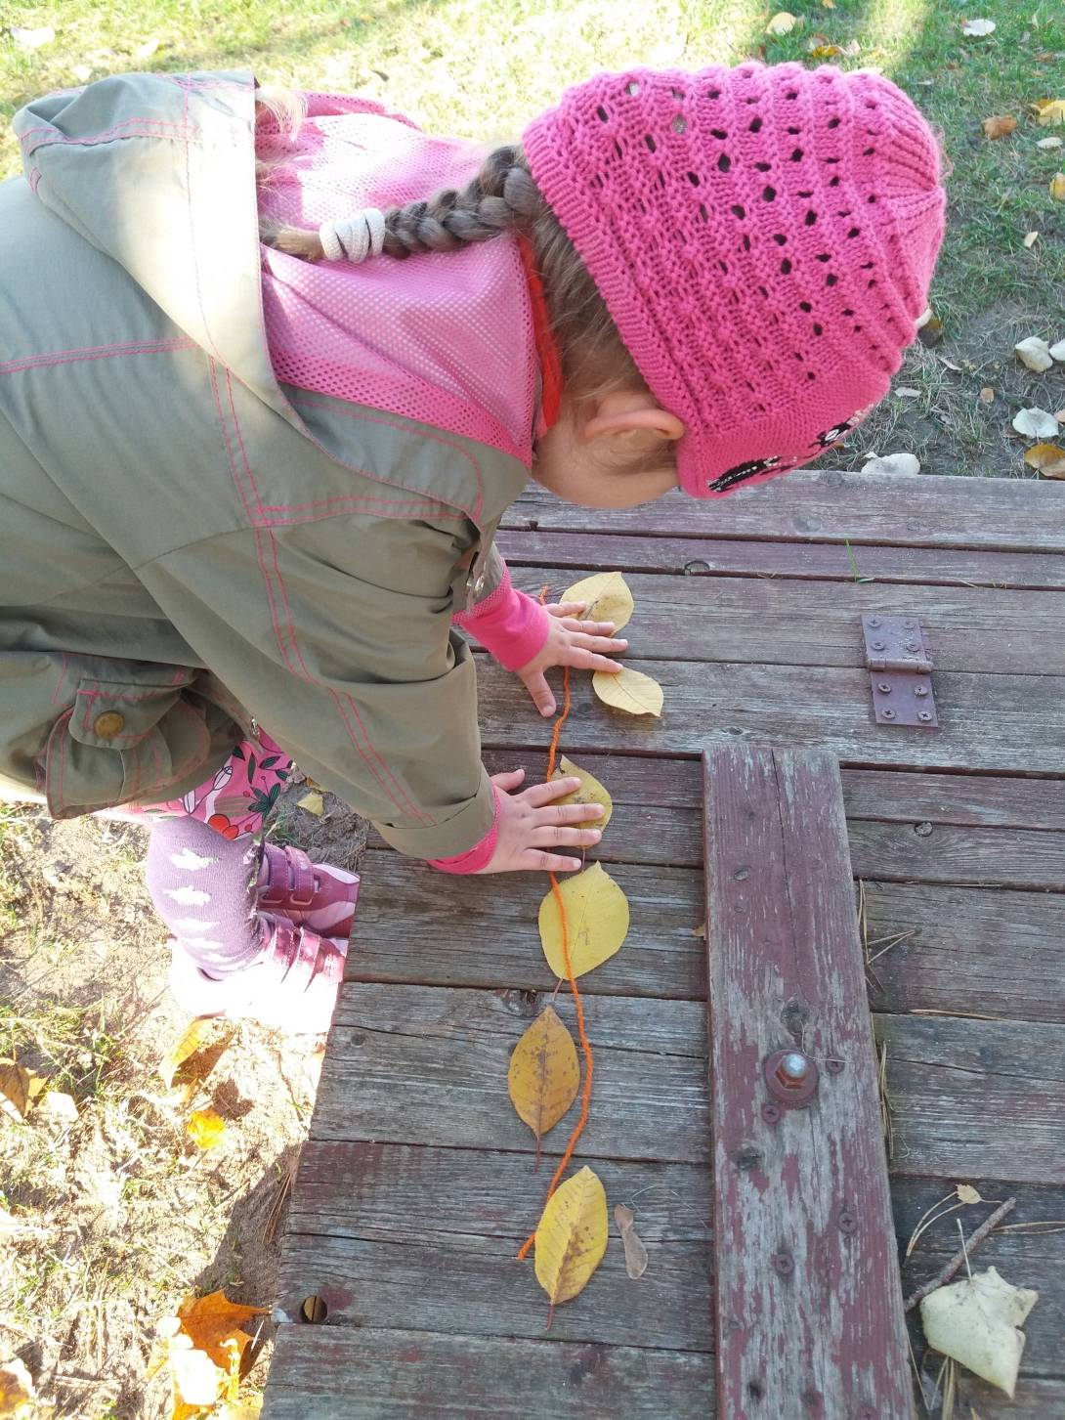

Slide 11
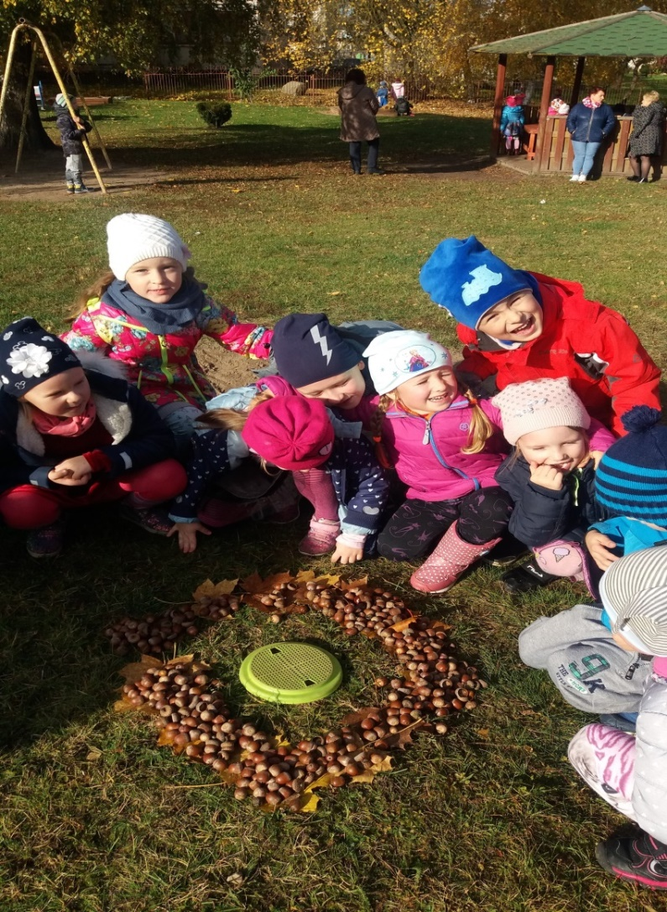

Slide 12
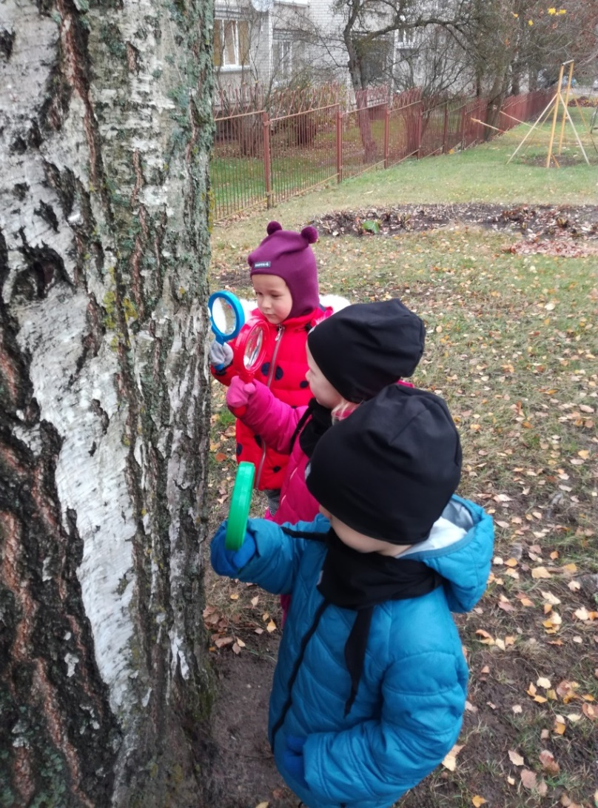

Slide 13
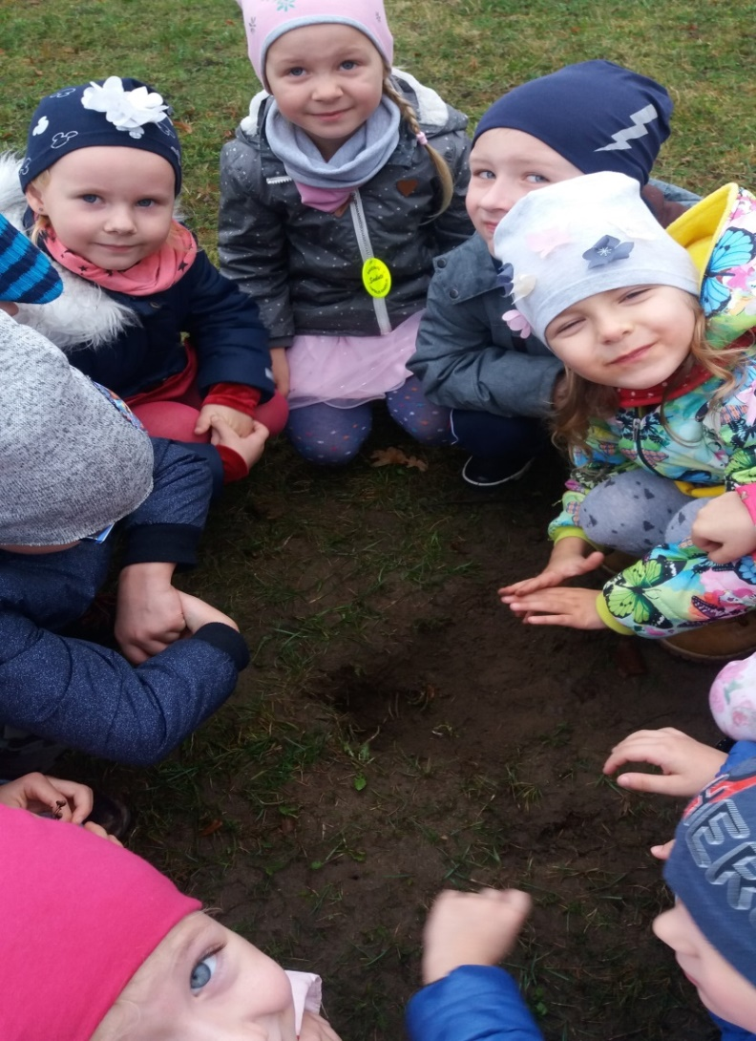

Slide 14
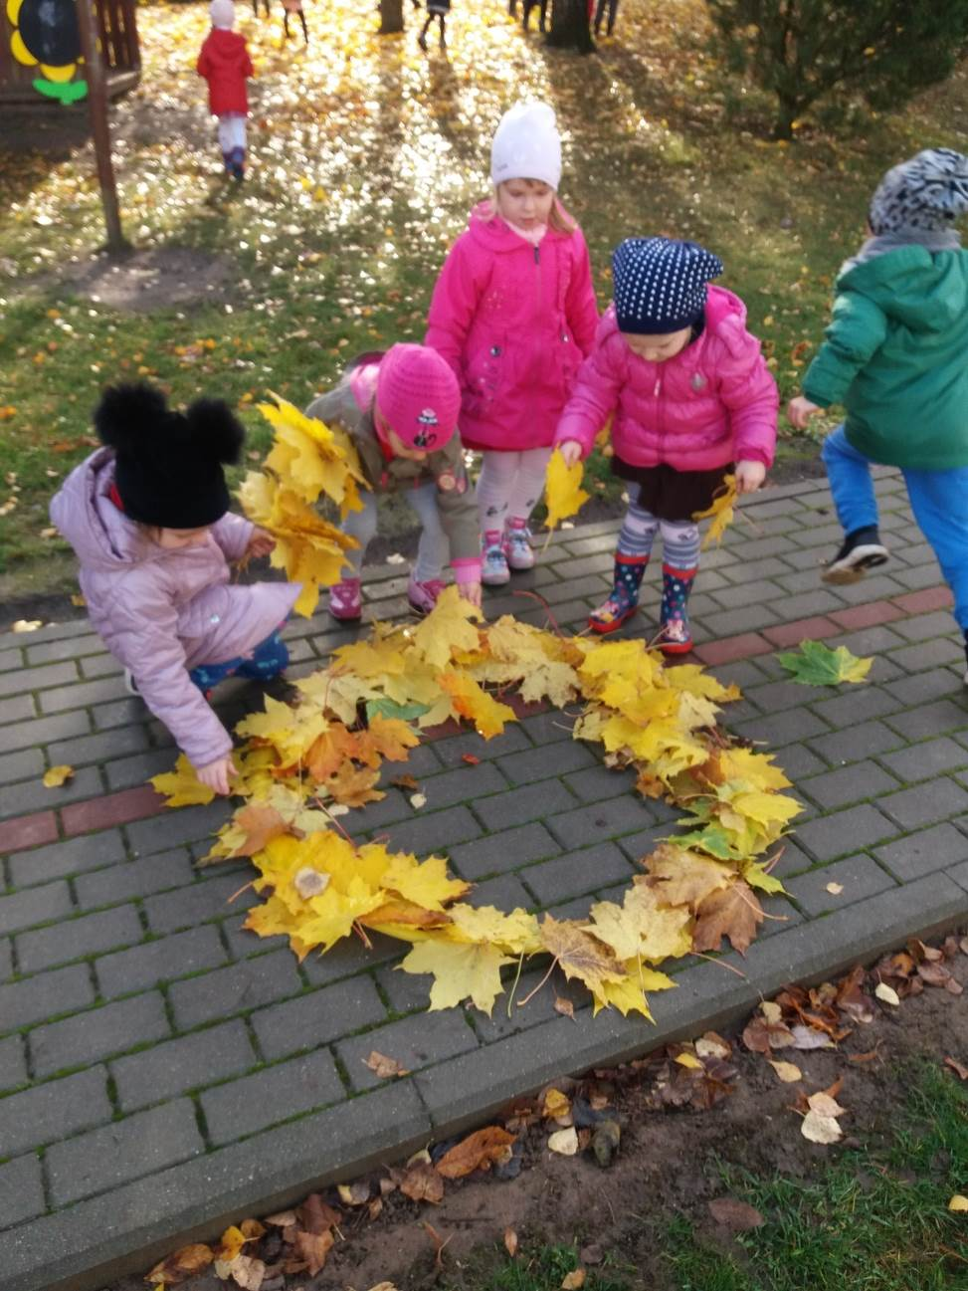

Slide 15
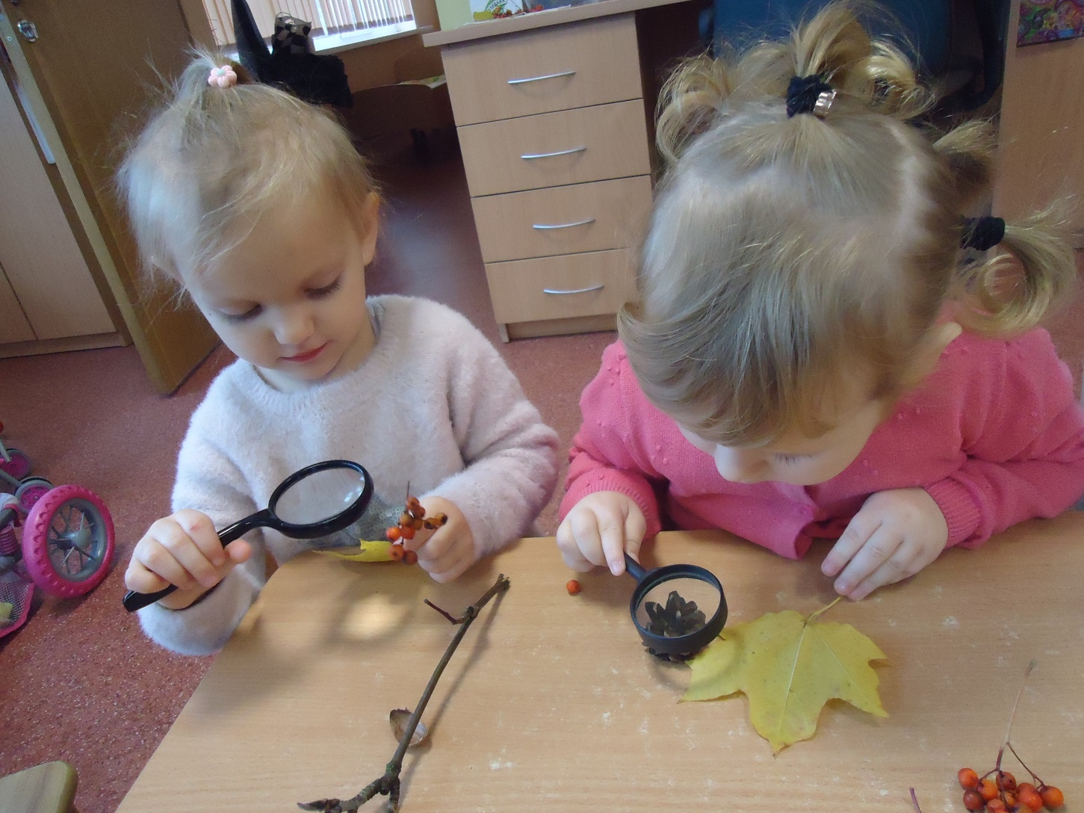

Slide 16
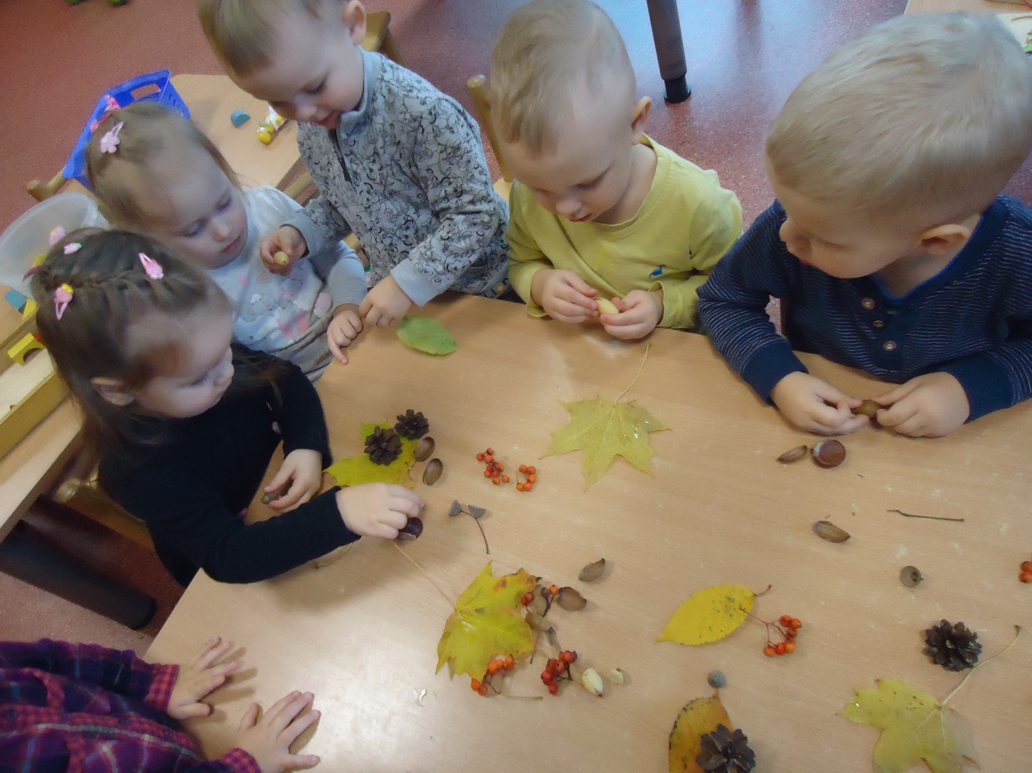

Slide 17
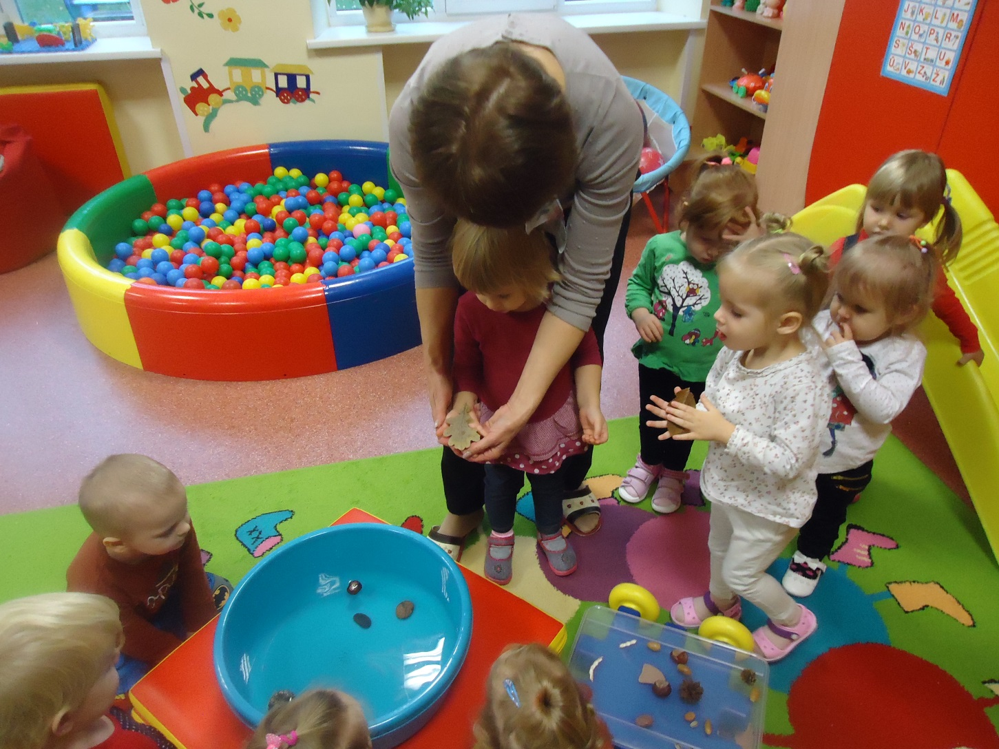

Slide 18
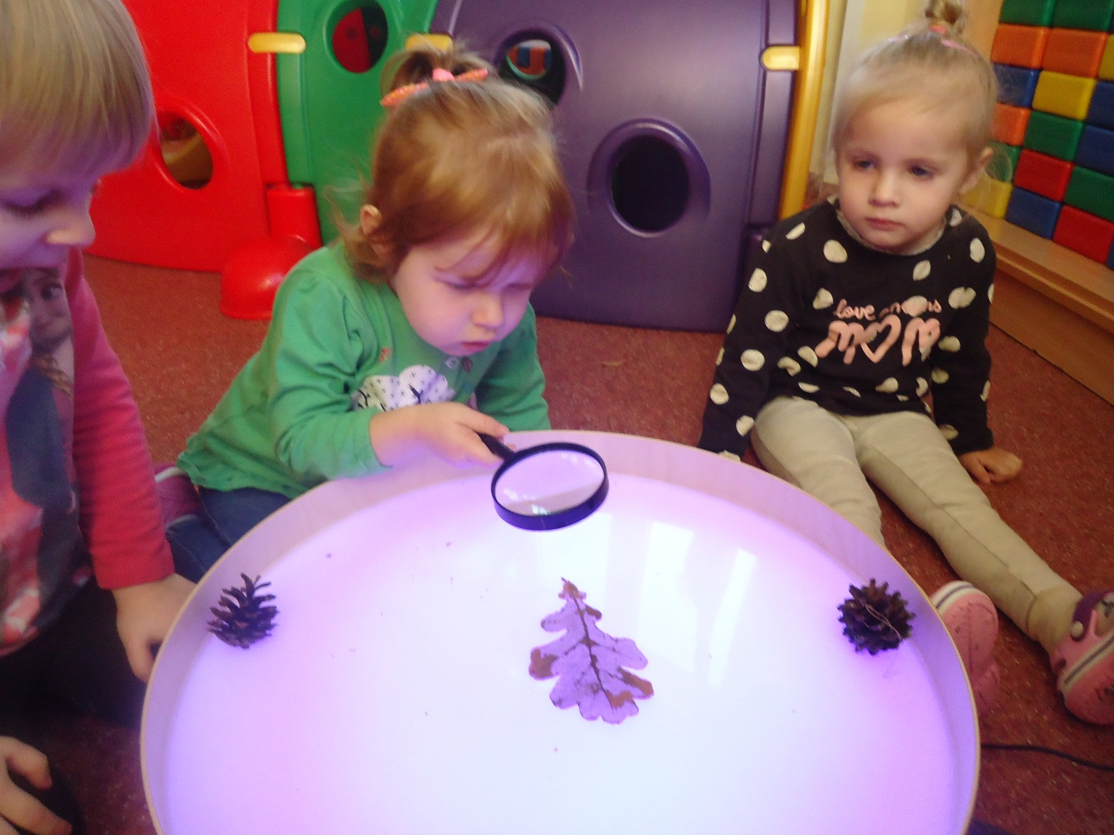

Slide 19
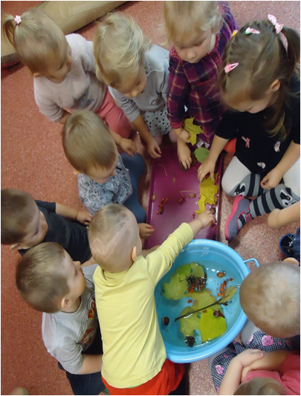

Slide 20
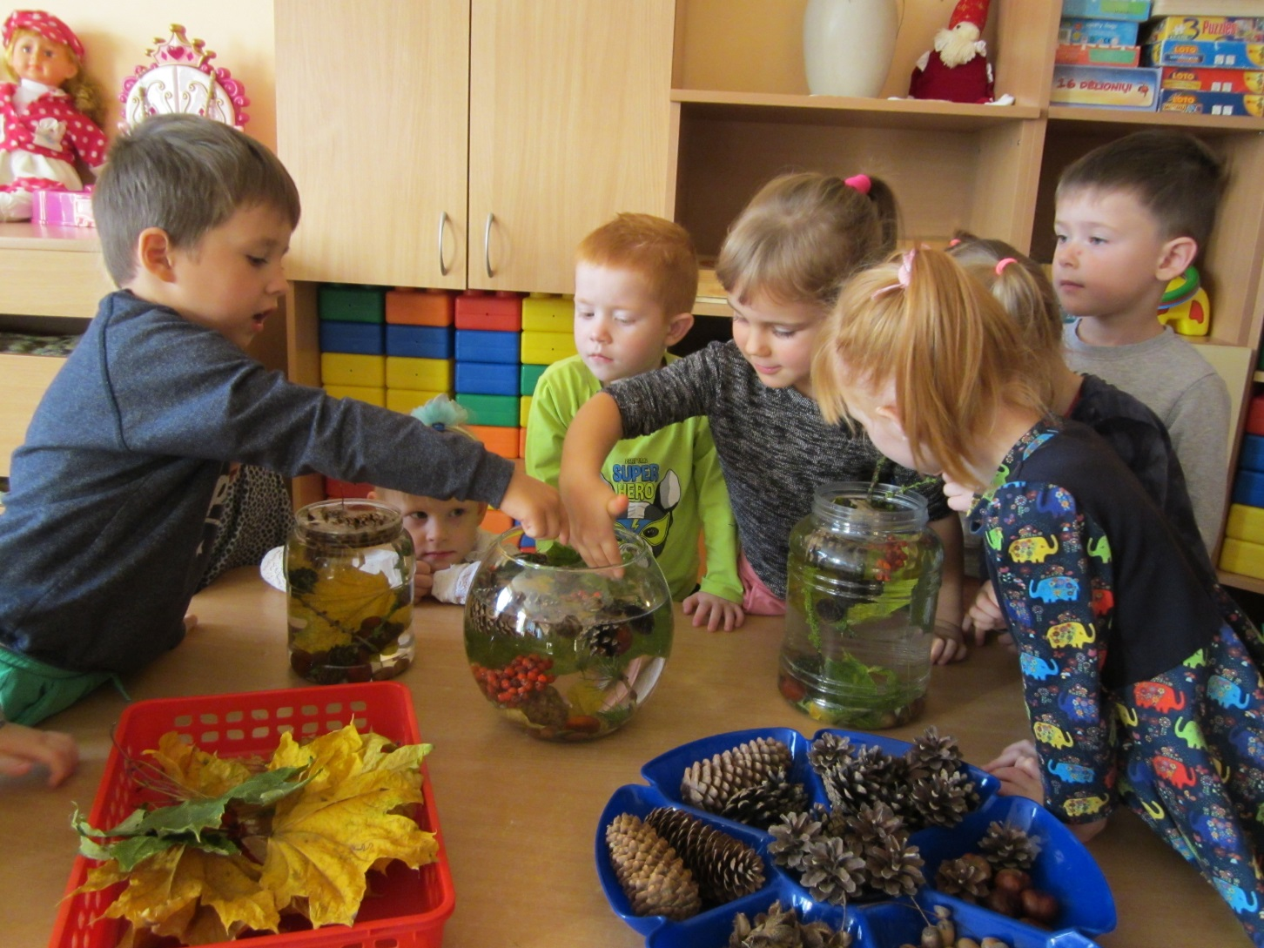

Slide 21
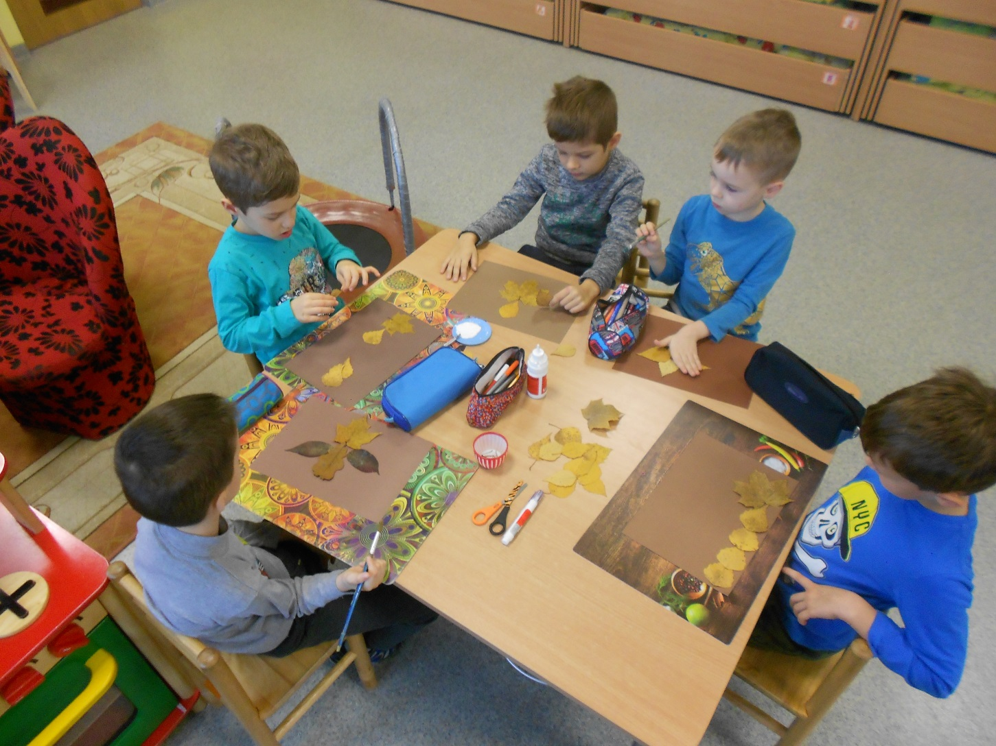

Slide 22
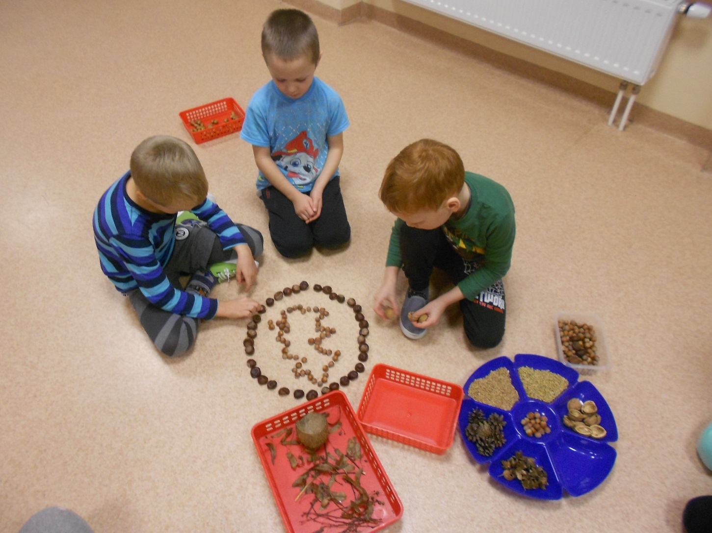

Slide 23
